Slide 1
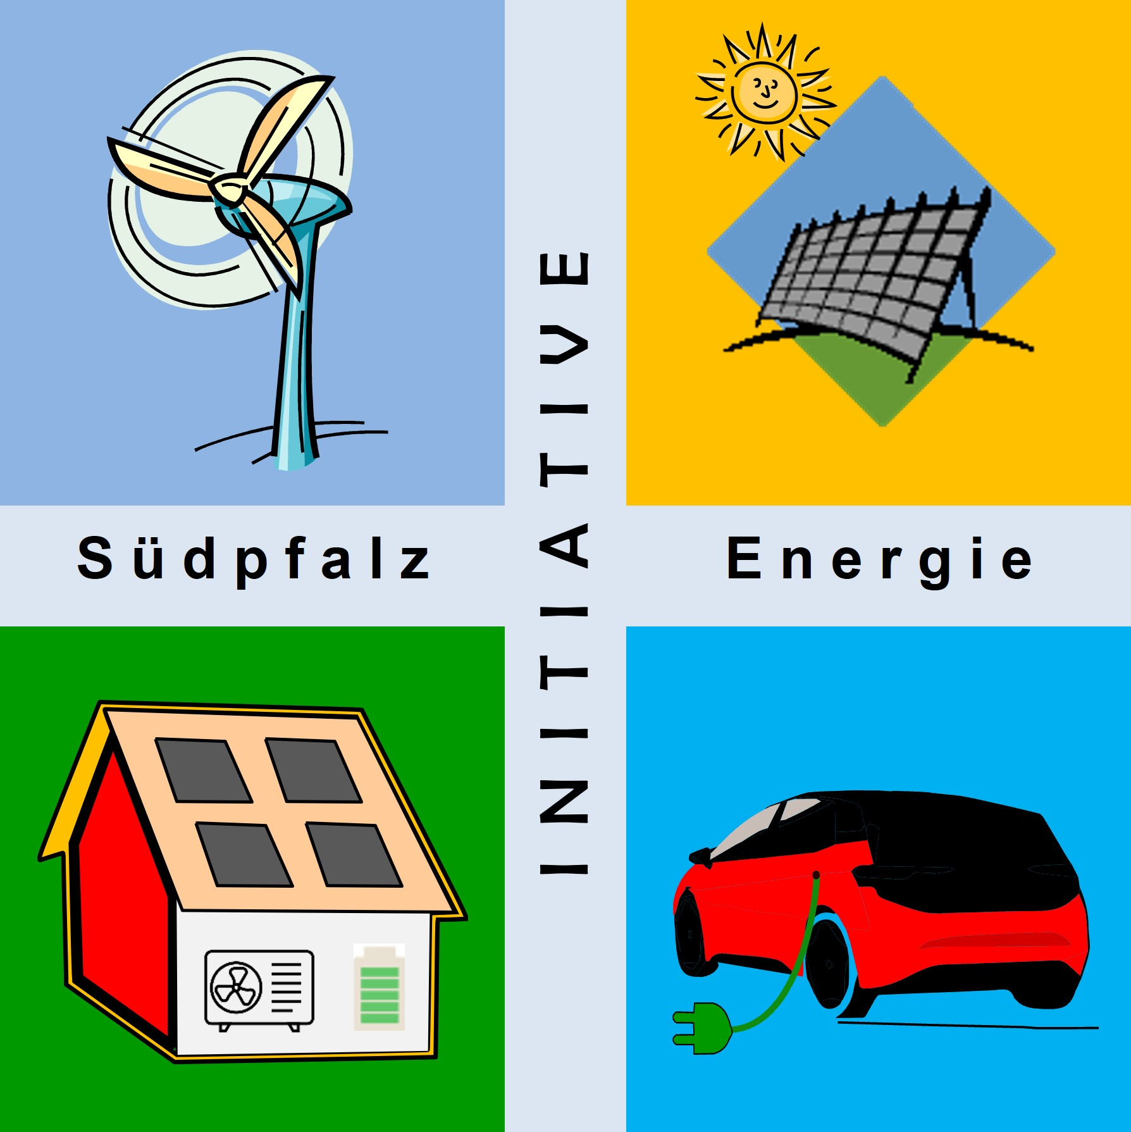
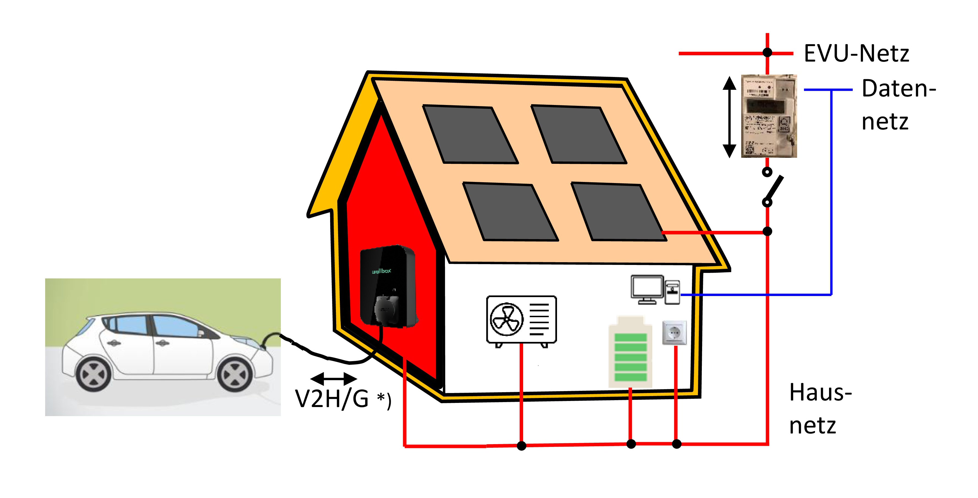
Herzlich willkommen zum Oktober-EnergiewendeForum in Gleiszellen
Oktober-EnergiewendeForum | am 23.10.2025 in Gleiszellen in der Gaststätte zum Lamm ISE e.V.

Slide 2
Agenda
Einführung: Weiterentwicklung des ProSumers bis hin zur Inselfähigkeit Wolfgang Thiel, Vorsitzender ISE e.V.
Vortrag: Weiterentwicklung des ProSumers – Jakob Jansen, Geschäftsführer der EMU-Systems GmbH – Michael Müller, Vorstandsmitglied ISE e.V.

Slide 3
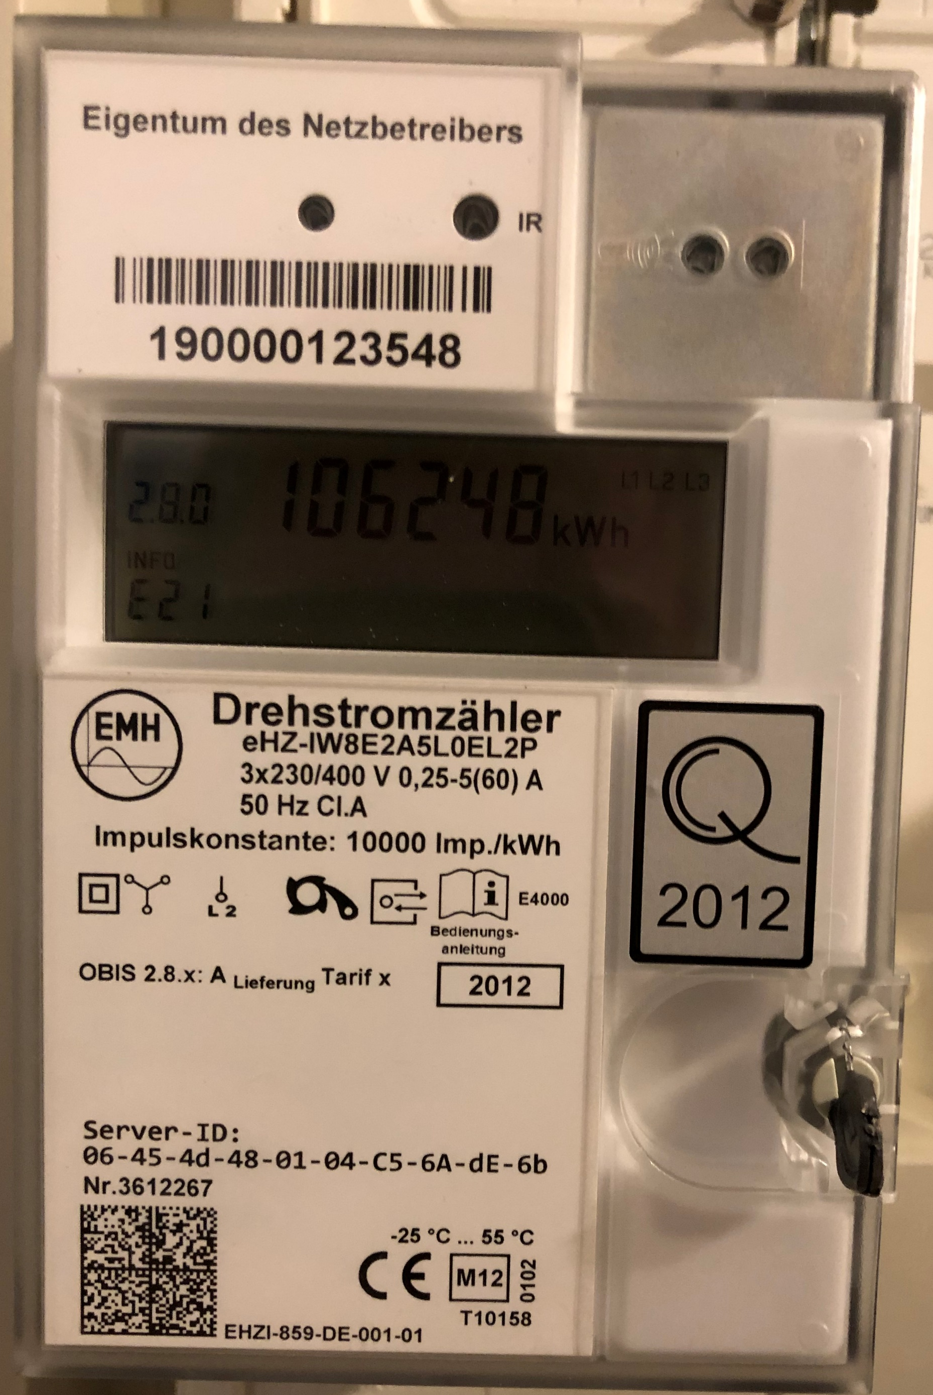
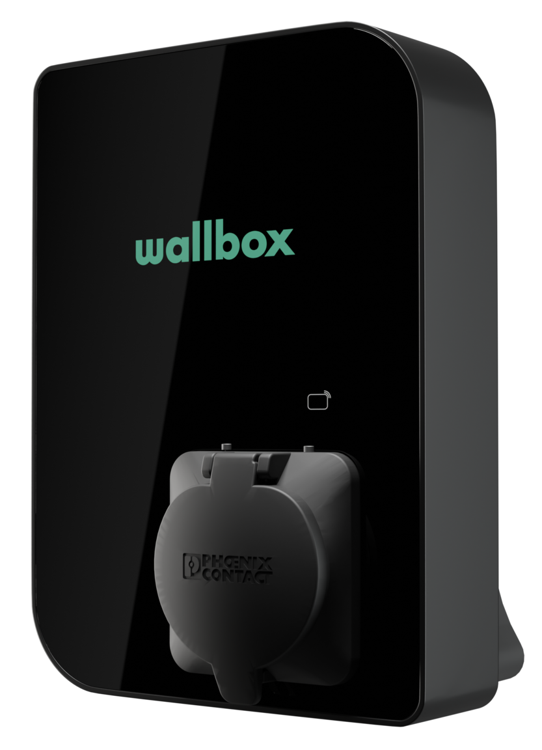
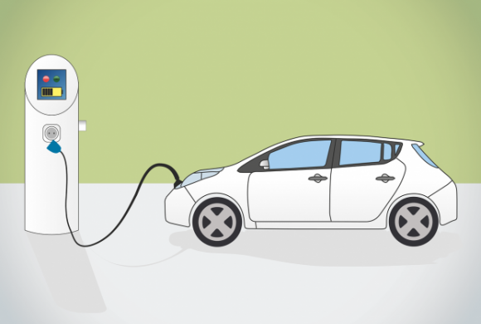



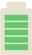
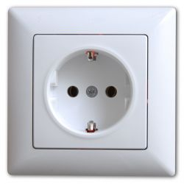
ProSumer im Ein- und Mehrfamilienhaus (1) Funktionsprinzip und Komponenten: Bausteinkasten
EVU-Netz 400 V AC
Notwendige energetische Minimal-Sanierung! - doppelverglaste Fenster - Dämmung der Obergeschossdecke und bei Bedarf Kellerdecke Wirtschaftlichkeit beachten!
Datennetz (Internet)
BDEW2024: Die dezentrale Energiewende gestalten - Prosuming ermöglichen
V2H/G
Hausnetz
Quelle: ISE e.V.
Hauskraftwerk (PV auf Dach/Balkon mit Batterie), Überschussstrom ins EVU-Netz
Fossile Wärmeerzeuger durch Wärmepumpen (z.B. Luft-Wasser / Luft-Luft) bzw. Wärmenetz ersetzen
E-Auto, zukünftig mit bidirektionalem Laden, V2H/G fürs Hausnetz und das EVU-Netz
Energiemanagement-System mit Flexibilisierung
und Ersatzstrom-Umschaltung für Inselbetrieb
EE-Maßnahmen sollten mit dem Energieberater bei notwendigen Instandhaltungen geplant werden
ProSumer: Im Neubau UND Bestand einsetzbar!
Energiekopplung (Produzent und Konsument): → wirtschaftliche Autarkie bis zu 80% erreichbar

Slide 4






ProSumer im Ein- und Mehrfamilienhaus (2) Energie-Management-System (EMS)
EVU-Stromnetz
Datennetz
ProSumer
Dimmen ≥ 4,2 kW (EnWG §14a)
flexible Strompreise: z.B. tibber
- ermittelt Verbraucherzustände
Smart
Meter
Gate-
Way
- Verbr.werte - Soll-Zustände
- berechnet Verbrauchskosten
- ermittelt Verbrauchswerte
Home-Manager
- optimiert Energiekosten
(Rundsteuer- gerät)
- Bilanzkreismanagement (NZR-EMob)
(Zähler)
- Ist-Zustände
- gibt Sollzustände vor
Komponten des Netzbetreibers
- agiert autark netzdienlich
- schaltet auf Inselbetrieb um
für Normalanwender: z.B. AMPERIX, SOLAR-MANAGER für IT-Fans: Mini-PC und z.B. Homeassitant
ProSuming - Herausforderungen und Chancen für EVU | Themensession | BDEW Kongress | 6. Juni 2024
Haus-Stromnetz
WLAN/Powerline
Quelle: - ISE e.V. - FairGrid
Haus- Kraftwerk
PkW-Schwarm- speicher (V2H/G)
einfache Verbraucher
schaltbare Verbraucher
WPPE mit W-Wasser-/ Puffer-/Hausspeicher
Smart Meter-Gateway und Home-Manager organisieren zukünftig den ProSumer!

Slide 5
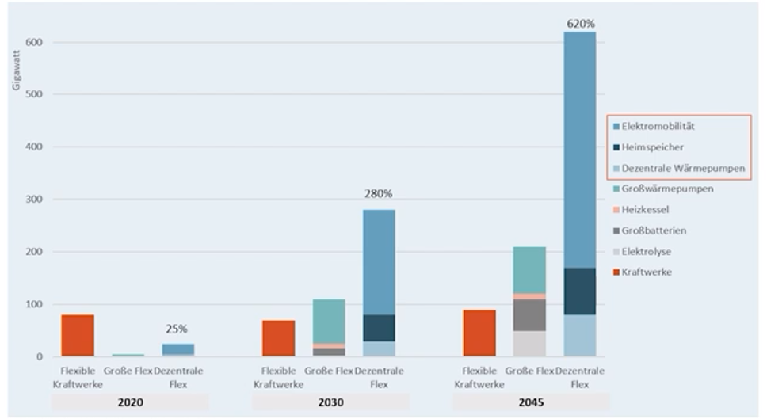
ProSumer im Ein- und Mehrfamilienhaus (3) Installierte Leistung potenziell flexibler Technologien
Quelle: m3 management consulting GmbH | BDEW - Prosuming – Herausforderungen und Chancen für EVU
ProSumer treiben die Energiewende durch Flexibilitäts-Technologien maßgeblich voran!

